Slide 1
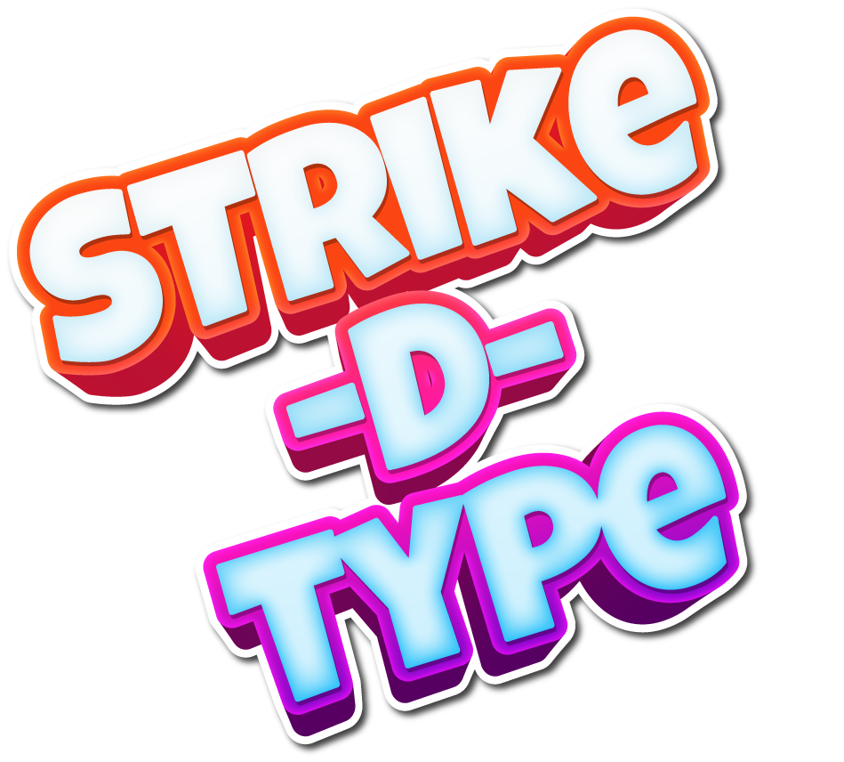

מגישים: שירלי אלוס ועידן האוזר
מנחה: אורי גלובוס
מספר פרויקט: 221308
סדנת משחקים ולמידת מכונה

Slide 2
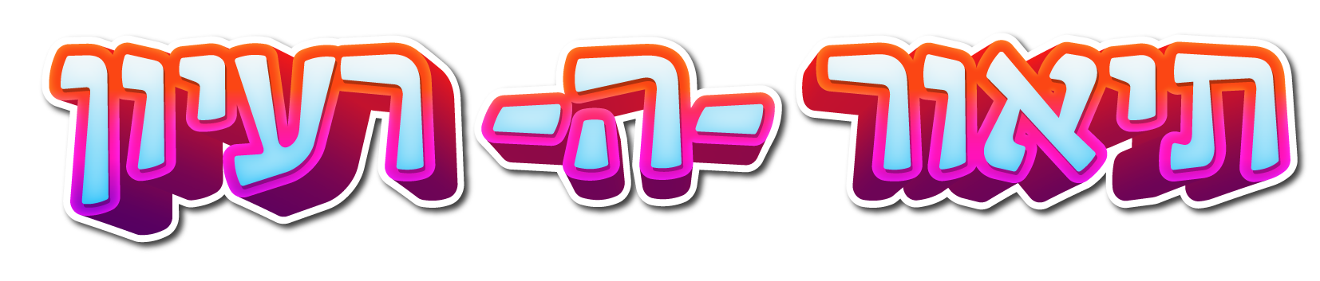
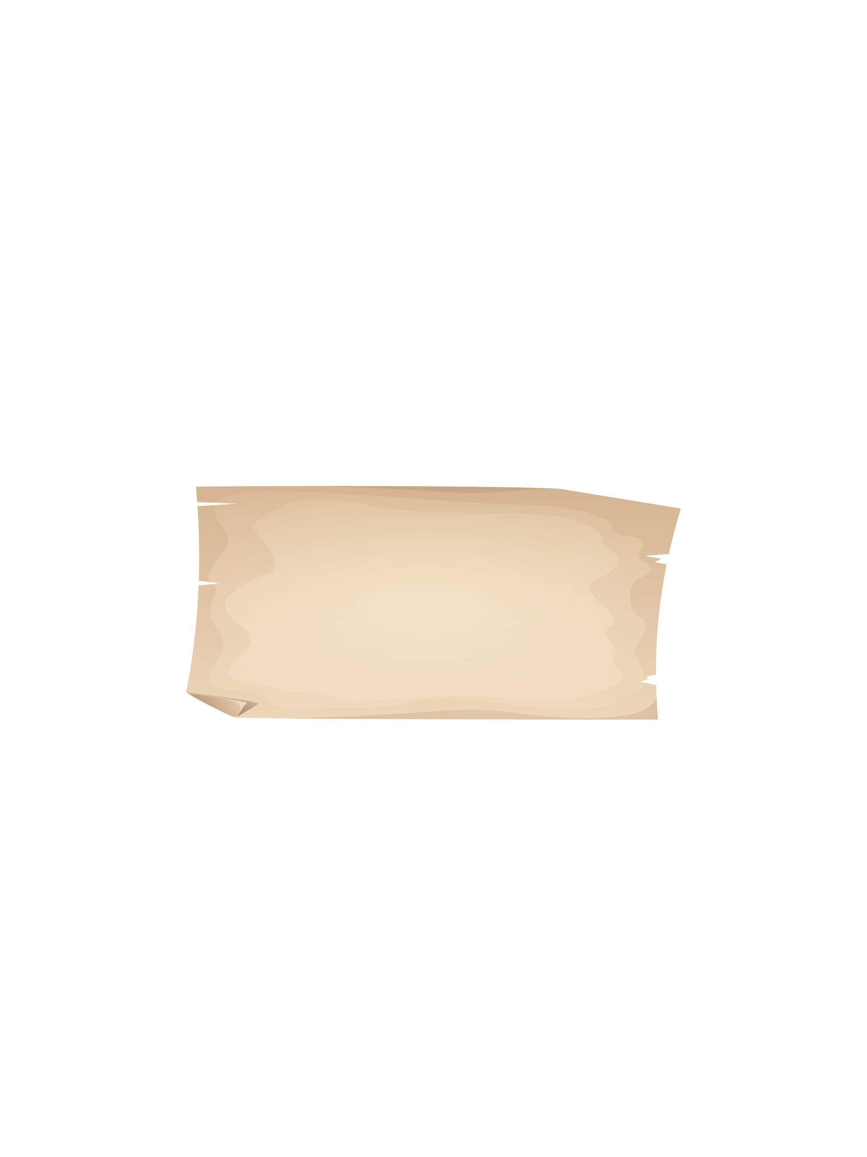
בתור חובבי משחקים רצינו ליצור משחק חדשני ואטרקטיבי שיכיל אלמנטים מורכבים עם ערך מוסף

Slide 3
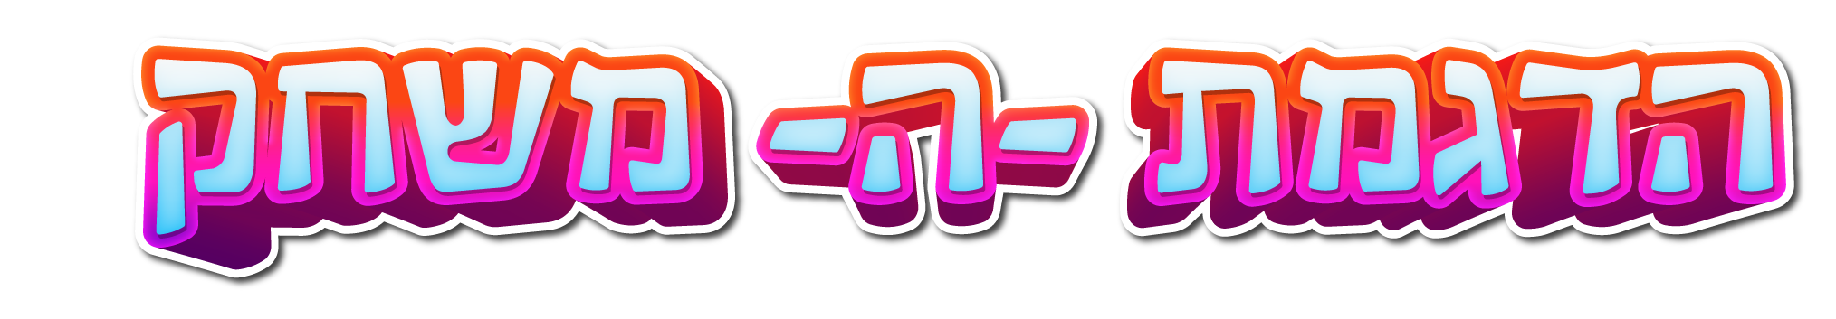
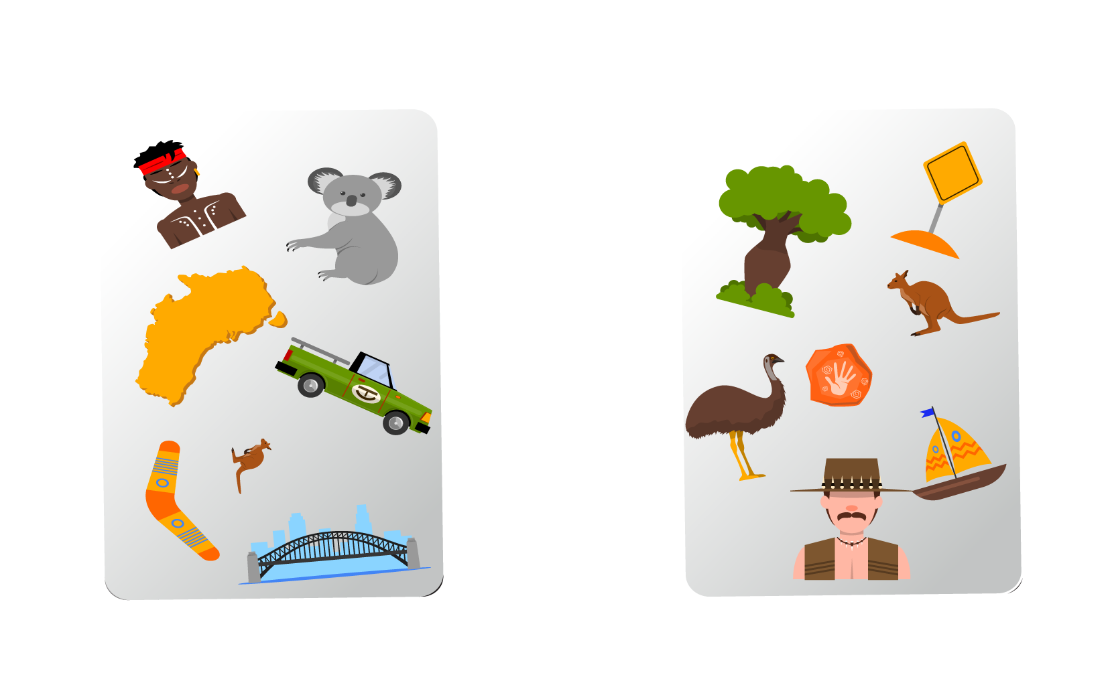
מצאו את הצורה המשותפת לשני הקלפים:

Slide 4

במשחק ישנם 31 קלפים
בכל תור המערכת מגרילה 2 קלפים
בכל זוג תמיד תהיה צורה 1 משותפת

Slide 5
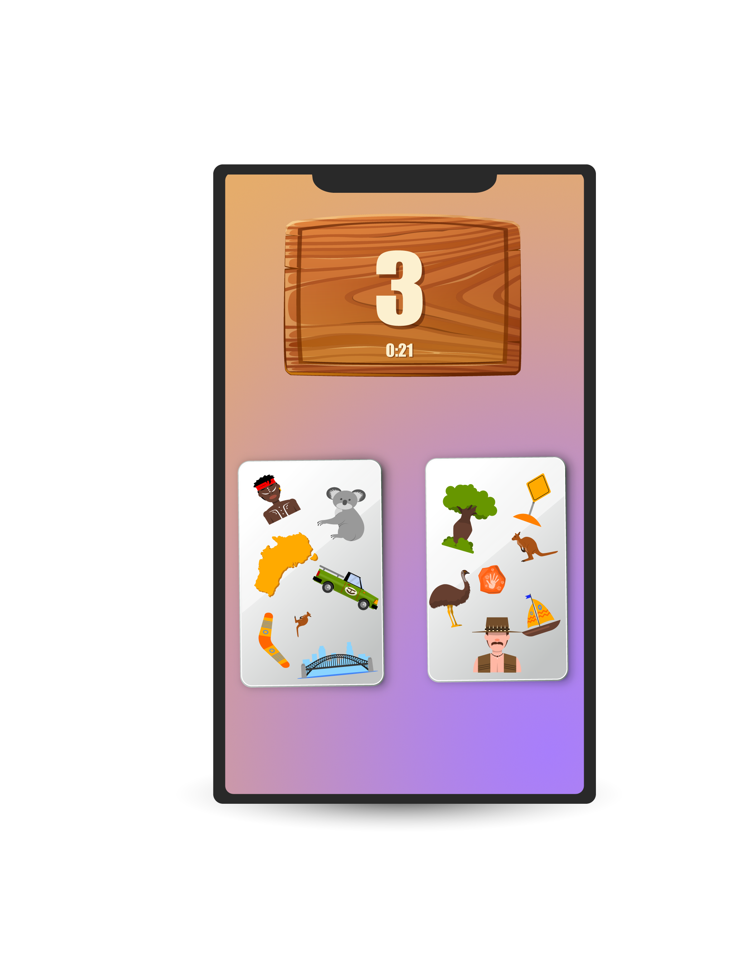
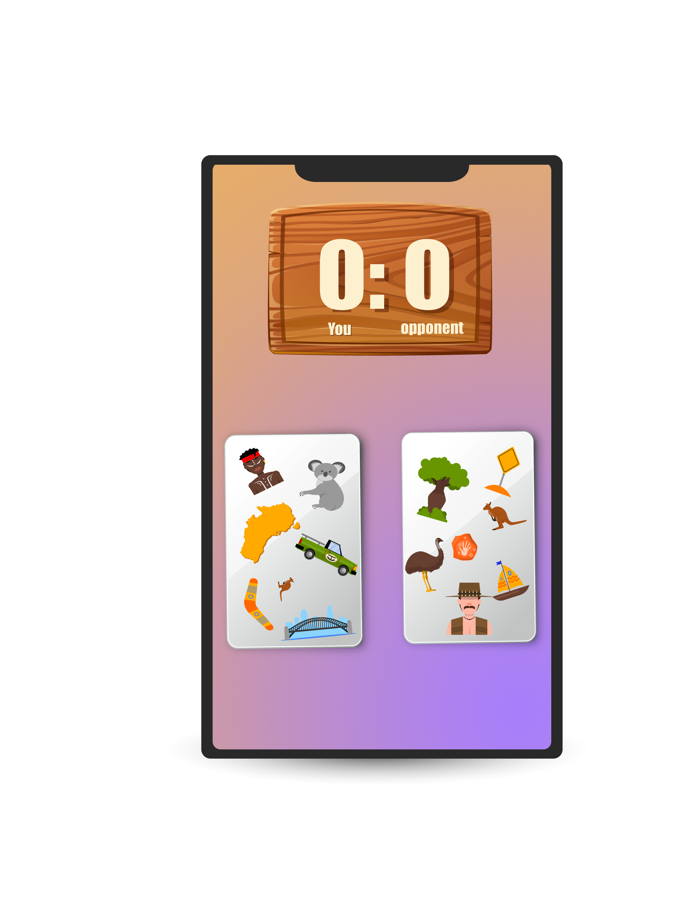
ישנן 2 אפשרויות משחק –
ראש בראש אונליין
משחק על זמן

Slide 6

פיזיולוגי
תוך אישי
כישורי חשיבה
קורדינציית יד עין
שליטה עצמית
כושר הבחנה
ריכוז
זיכרון עבודה
זיהוי תבניות

Slide 7



המשחק בנוי בטכנולוגיה החדשנית של גוגל – שפת Dart וסביבת Flutter
טכנולוגיה פורצת דרך המאפשרת לכתוב אפליקציה יחידה המתקמפלת למספר שפות ובכך להריץ את האפליקציה על מערכות שונות
המשחק רץ על שרתי Firebase המשמש הן לאחסון אלגורתמי המשחק והן לאחסון נתוני זמן אמת על המשחקים הרצים בזמן נתון

Slide 8
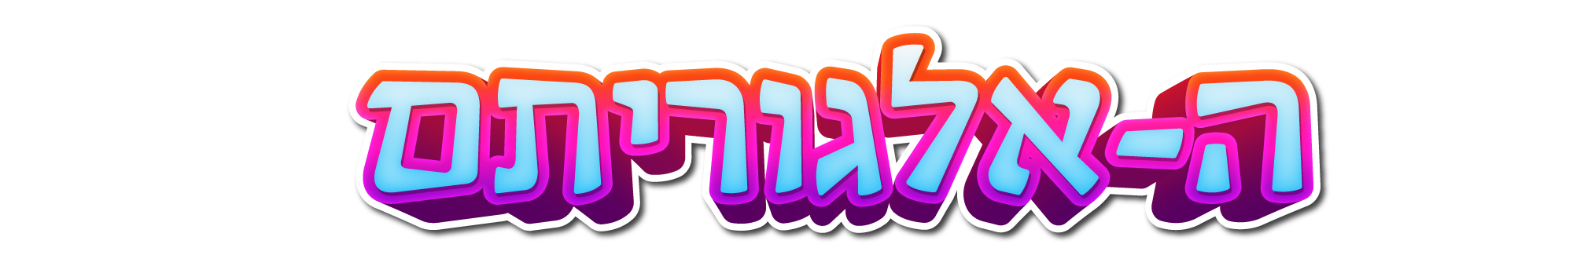
בניית קלפי המשחק מבוססת על אלגוריתם המבוסס על העיקרון לפיו לכל שני קווים יש נקודות משותפות (גיאומטריה פרויקטיבית סופית) .
בעזרת האלגוריתם חבילת הקלפים נבנית מראש ובכל תור מוגרלים מתוך החבילה 2 קלפים שונים.

Slide 9

מרגישים שהשגנו את המטרות שהצבנו לעצמו, יצרנו משחק חינוכי מאתגר והכי חשוב מהנה.
אז קדימה – לכו למצוא את הסמל המשותף!

